Slide 1

ITIL (IT Infrastructure library)
IT Service Management: En guideline for implementering og levering af kvalitets IT service, som stemmer overens med kundens/virksomhedens behov. Alle områder arbejder mod samme mål.
- ITIL er kendt som best practice framework inden for IT Service Management.
- Det fungerer som en guideline og er hverken en standard eller en metode
- Kilde til god praksis inden for IT Service Management
- Adopt and adapt
- Udviklet af Cabinet Office, som i 2013 indgik et joint venture med Axelos

Slide 2
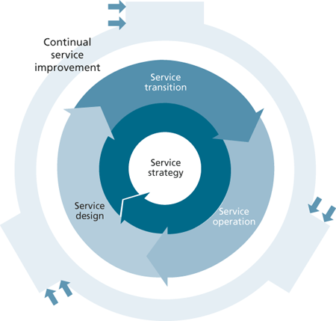
ITIL Service livscyklussen
Service Transition
Overgangen fra design til drift
Service Design
Designe serviceydelser og dertilhørende processer
Service Operation
Levere og supportere serviceydelser
Service Strategy
Forstå forretningens målsætning og behov for at understøtte det ønskede forretningsudbytte
Continual Service Improvement
Vedvarende optimering af serviceydelser for at skabe værdi

Slide 3
Service Strategy:
Patterns of Business Activity (PBA)
Service Portfolio Management (SPM)
Financial Management
Business Relationship Management (BRM)
Service Design:
Service Level Management (SLM)
Service Improvement Plan (SIP)
Service Catalog Management (SCM)
Availability Management
Information Security Management (ISM)
Supplier Management
Capacity Management
IT Service Continuity Management (ITSCM)
Design Co-ordination
Service Design Package
Service Transition:
Change Management
Change Advisory Board (CAB)
Service Asset and Configuration Management (SACM)
Knowledge Management
Release and Deployment Management
Transition Planning and Support
Service Operation:
Incident Management
Problem Management
Event Management
Request Fulfillment
Access Management
Service Desk-funktionen
Technical Management
Applications Management
IT Operations Management
IT Operations Control
Facilities Management
Continual Service Improvement:
Critical Success Factors (CSF)
Key Performance Indicators (KPI)
Seven-Step Improvement Process

Slide 4
Hvorfor er ITIL så succesfuldt?
- Uafhængigt af leverandør
Alle virksomheder/organisationer kan anvende ITIL, da det ikke er baseret på bestemte teknologier eller brancher. Derudover er det udviklet af den britiske regering.
- Ikke-normativt
ITIL fastsætter ikke, hvordan noget bør være eller gøres. Det er baseret på adopt and adapt.
- Best practice
Det bygger på de erfaringer, som virksomheder/organisationer fordelt over hele verden har gjort sig med IT Service Management.

Slide 5
Hvorfor bruger virksomheder itil?
- Levering af værdi ved hjælp af serviceydelser
- Måle, overvåge og optimere IT serviceydelser og serviceudbyderens udførelse
- Håndtere IT investeringer og budgetter
- Håndtere risici
- Håndtere viden og vidensdeling
- Integrere IT service strategien med forretningsstrategi og kundens behov
- Optimering og reducering af omkostninger

Slide 6
Hvad er service?
Service: Service er et spørgsmål om at skabe værdi for kunden. Det gør man eksempelvis ved at løse et behov.
IT Service: Det er en service, som udbydes af en IT serviceudbyder. En IT serviceudbyder består af informationsteknologi (IT), mennesker og processer.
Service Management: En guideline (indeholdende en række organisatoriske redskaber) for hvordan man skaber værdi for kunden ved hjælp af service.
IT Service Management: En guideline for implementering og levering af kvalitets IT service, som stemmer overens med kundens/virksomhedens behov. Alle områder arbejder mod samme mål.

Slide 7

De tre typer af Serviceudbydere
Intern serviceudbyder: Den interne serviceudbyder servicerer den virksomhed/afdeling, som de er ansat hos.
Ekstern serviceudbyder: Den eksterne serviceudbyder servicerer kunder/virksomheder, som ikke er en del af deres arbejdsplads.
Type 1: Intern serviceudbyder
Type 2: Delt serviceenhed
Type 3: Ekstern serviceudbyder

Slide 8

Interessenter (stakeholders)
Kunder: De personer eller organisationer, som giver lov til og/eller betaler for servicen.
Brugere: De personer som på det pågældende tidspunkt får deres behov dækket.
Leverandører: Alle former for type 3 leverandører.

Slide 9

Kunder
Interne kunder: Kommer fra samme organisation
Eksterne kunder: Kommer fra andre organisationer

Slide 10
Meningen med Service transition-fasen
Service Transition-fasen går ud på at sikre nye, ændrede og udkørte serviceydelsers overholdelse af de dokumenterede elementer fra Service Strategy- og Service Design-fasen.
Man håndterer:
- Serviceændringer
- Risici ved serviceændringer
- Indførelsen af nye services/udførelsen af gamle services
- Viden og information omkring services og service assets

Slide 11

Meningen med service operation-fasen
Denne fase går ud på at levere den service, som blev fastlagt under Service Level Management.
Det indbefatter alle de aktiviteter, processer og mennesker, der kræves for at levere servicen og vedligeholde den relevante teknologi.

Slide 12
Meningen med continual service improvement-fasen
Meningen med CSI er at interagere med hver eneste fase i Service Livscyklussen.
Regelmæssig vurdering, analyse, prioritering og forbedring af de enkelte faser.
Det er eksempelvis i forhold til:
- Service Level
- Øge kvaliteten af vores IT services og dertilhørende processer
- Kosteffektivisering

